Slide 1


TRƯỜNG ĐẠI HỌC AN GIANG KHOA CÔNG NGHỆ THÔNG TIN
BÁO CÁO - ĐỒ ÁN 2
Hệ thống quản lý mượn trả sách thư viện
THÀNH VIÊN:
VƯƠNG TRƯỜNG GIANG
LÊ HOÀNG PHONG
NGUYỄN QUỐC TOÀN

Slide 2
TỔNG QUAN
SƠ LƯỢC:
*Hệ thống quản lý mượn trả sách thư viện quản lý các thông tin sinh viên mượn sách, quản lý các đầu sách.
*Bên cạnh đó hệ thống còn có các chức năng cần thiết như các hình phạt nếu sinh viên trả trễ sách như cấm mượn sách 3-6-9-vĩnh viễn tuỳ theo số lần vi phạm

Slide 3
TỔNG QUAN
PHÂN QUYỀN:
* Admin sẽ quản lý thông tin các đầu sách,quản lý thông tin cá nhân, quản lý thông tin sinh viên,xem lịch sử mượn-trả sách…
* Sinh viên quản lý thông tin cá nhân, xem thông tin các đầu sách mình đang mượn, xem thông tin các lần vi phạm, xem thông tin các đầu sách có trong thư viện,…

Slide 4
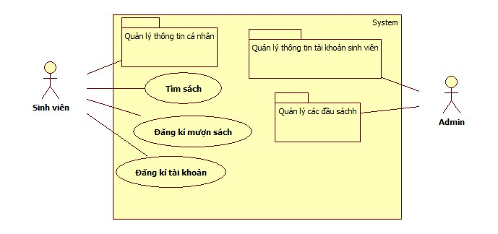
Sơ đồ Use-Case

Slide 5
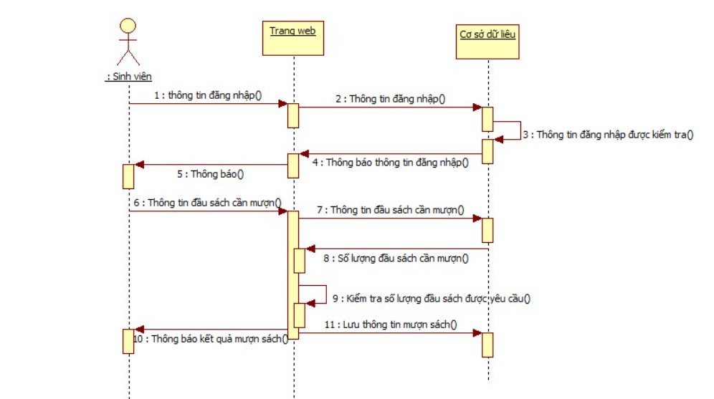
QUY TRÌNH MƯỢN SÁCH

Slide 6
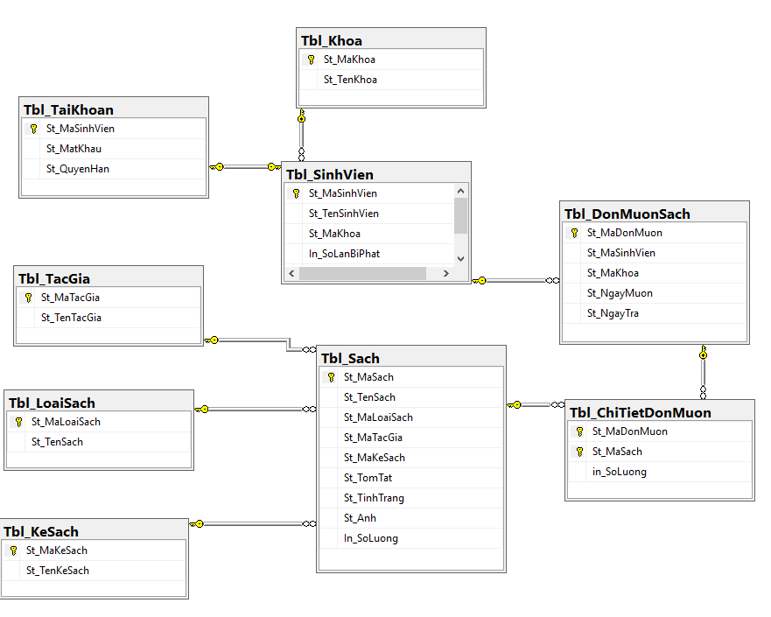
Cơ Sở Dữ Liệu

Slide 7
Thank you

